Slide 1
第5章 基于Swing的 图形用户界面设计

Slide 2
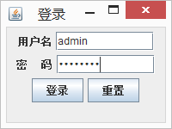
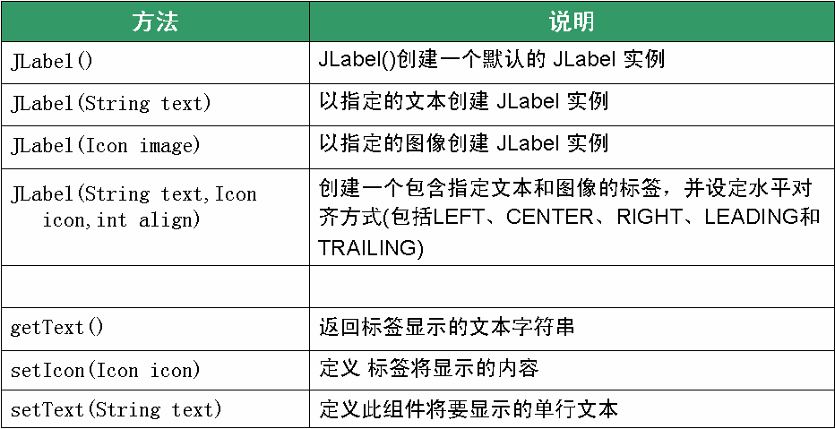
5.2.4 标签JLabel
JLabel(标签)是用户只能查看不能修改的文本/图像显示区域。
Jlabel类常用的方法

Slide 3
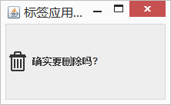
标签示例
import javax.swing.*;
import java.awt.*;
class Test {
Test(){
JFrame jf=new JFrame("标签应用实例");
ImageIcon imageIcon = new ImageIcon("huishouzhan.png");
imageIcon.setImage(imageIcon.getImage().
getScaledInstance(30,30,Image.SCALE_DEFAULT));
JLabel label1=new JLabel("确实要删除吗?",
imageIcon,JLabel.LEFT);
jf.setSize(300,200);
jf.add(label1);
jf.setVisible(true);}
public static void main(String[] args){
new Test(); }
}

Slide 4
5.2.5 文本框JTextField
JTextField是一个单行条形文本区，能够接收输入、显示输出。
JTextField类常用的方法
方法原型 | 说明
public JTextField() | 构造方法，创建空的文本框
public JTextField(int columns) | 构造方法，指定文本框的列数
public JTextField(String text) | 构造方法，指定初始文本
public void setText(String s) | 设置文本框中的文本
public String getText() | 获取文本框中的文本
public void setEditable(boolean b) | 设置文本框的可编辑性，默认可编辑
public void setHorizontalAlignment ( int alignment ) | 设置文本的水平对齐方式，可取值有JTextField.LEFT、JTextField.CENTER、JTextField.RIGHT、JTextField.LEADING、JTextField.TRAILING
Notes:
public JTextField() ：构造一个新的 TextField。创建一个默认的模型，初始字符串为 null，列数设置为 0。
public JTextField(String text，int columns)

Slide 5
5.2.6 密码框JPasswordField
JPasswordField接受用户的输入，但不显示出来，只是显示回显符。
JPasswordField类常用的方法
方法原型 | 说明
public JPasswordField() | 构造方法，创建一个空的密码框
public JPasswordField(int columns) | 构造方法，指定密码框的列数
public JPasswordField(String text) | 构造方法，具有初始文本
public char getEchoChar() | 返回密码框的回显字符
public void setEchoChar(char c) | 设置密码框的回显字符，默认是“．”
public char[] getPassword() | 返回密码框中所包含的文本
将字符数组转换为字符串：new String(字符数组名)
Notes:
JPasswordField是JTextField 的子类
getPassword()方法返回值是char[]类型

Slide 6
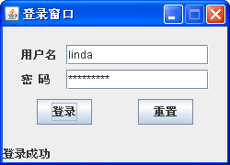
实现登录窗口
输入用户名和密码后，点击登录按钮，如果二者都正确，显示“登录成功”；否则提示“用户名或密码错误”。
单击重置按钮，将用户名和密码清空。
Notes:
import javax.swing.*;
import java.awt.*;
import java.awt.event.*;
class Login extends JFrame implements ActionListener{
JTextField t1;
JPasswordField t2;
JButton b1,b2;
JLabel l1,l2,l3;
Login(String title)
{ super(title);
setSize(250,180); //设置容器大小
setDefaultCloseOperation(JFrame.EXIT_ON_CLOSE);
setResizable(false); //设置不能改变框架大小
setLocationRelativeTo(null) ; //框架居中
l1=new JLabel("用户名");
l2=new JLabel("密 码");
l3=new JLabel("");
b1=new JButton("登录");
b2=new JButton("重置");
t1=new JTextField(10);
t2=new JPasswordField(10);
t2.setEchoChar('*');
JPanel p1,p2,p3,p4;
p1=new JPanel(new BorderLayout());
p2=new JPanel(new FlowLayout(FlowLayout.CENTER,50,0));
p3=new JPanel(new GridLayout(2,1,5,5));
p4=new JPanel(new GridLayout(2,1,5,5));
p1.add(p3,BorderLayout.WEST);
p1.add(p4,BorderLayout.CENTER);
p2.setBorder(BorderFactory.createEmptyBorder(0,0,20,0));
p3.setBorder(BorderFactory.createEmptyBorder(20,20,10,5));
p4.setBorder(BorderFactory.createEmptyBorder(20,5,10,20));
p3.add(l1);
p4.add(t1);
p3.add(l2);
p4.add(t2);
p2.add(b1);
p2.add(b2);
Container rp=getContentPane();
rp.add(p1,BorderLayout.NORTH);
rp.add(p2,BorderLayout.CENTER);
rp.add(l3,BorderLayout.SOUTH);
setVisible(true); //设置框架可见性
b1.addActionListener(this);
b2.addActionListener(this);
}
public static void main(String[] args)
{Login fl=new Login("登录窗口");}
public void actionPerformed(ActionEvent e)
{
if(e.getActionCommand().equals("登录"))
{ if(t1.getText().equals("linda")&&(new String(t2.getPassword())).equals("123456"))
l3.setText("登录成功");
else
l3.setText("用户名或密码不正确");
}
else
{t1.setText("");
t2.setText("");
l3.setText("");
}
}
}

Slide 7
import javax.swing.*;
import java.awt.*;
import java.awt.event.*;
class Login implements ActionListener{
JFrame f;JTextField t1;
JPasswordField t2;
JButton b1,b2;
JLabel l1,l2,l3;
public static void main(String[] args) {
Login fl=new Login();
}
Login(String title) {
f = new JFrame("登录窗口");
f.setSize(250,180);
f.setDefaultCloseOperation(JFrame.EXIT_ON_CLOSE);
f.setResizable(false);
f.setLocationRelativeTo(null) ;
l1=new JLabel(“用户名”); // 创建组件
l2=new JLabel("密 码");
l3=new JLabel("");
b1=new JButton("登录");
b2=new JButton("重置");
t1=new JTextField(10);
t2=new JPasswordField(10);
t2.setEchoChar('*');

Slide 8
JPanel p1,p2,p3,p4; // 进行布局
p1=new JPanel(new BorderLayout());//标签+文本框
p2=new JPanel(new FlowLayout(FlowLayout.CENTER,50,0));//按钮
p3=new JPanel(new GridLayout(2,1,5,5));//标签
p4=new JPanel(new GridLayout(2,1,5,5));//文本框
p1.add(p3,BorderLayout.WEST);
p1.add(p4,BorderLayout.CENTER);
p2.setBorder(BorderFactory.createEmptyBorder(0,0,20,0));
p3.setBorder(BorderFactory.createEmptyBorder(20,20,10,5));
p4.setBorder(BorderFactory.createEmptyBorder(20,5,10,20));
p3.add(l1);
p4.add(t1);
p3.add(l2);
p4.add(t2);
p2.add(b1);
p2.add(b2);
f.add(p1,BorderLayout.NORTH);
f.add(p2,BorderLayout.CENTER);
f.add(l3,BorderLayout.SOUTH);
f.setVisible(true);
b1.addActionListener(this); // 事件注册
b2.addActionListener(this);
}

Slide 9
实现登录窗口
public void actionPerformed(ActionEvent e) {
if ( e.getActionCommand().equals("登录") ) {
if ( t1.getText().equals("linda") && (new String( t2.getPassword())).equals("123456"))
l3.setText("登录成功");
else
l3.setText("用户名或密码不正确");
}
else
{ t1.setText("");
t2.setText("");
l3.setText("");
}
}
}

Slide 10
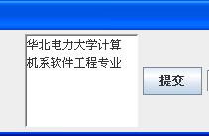
5.2.7 文本区JTextArea
JTextArea可以输入或输出多行文本
JTextArea类的常用方法
方法原型 | 说明
public JTextArea() | 构造方法，创建空的文本区
public JTextArea(int rows, int columns) | 构造方法，指定行数和列数
public JTextArea(String text) | 构造方法，指定初始文本
public void append(String str) | 将文本str追加到文本区的末尾
public void insert(String str, int pos) | 将文本str插入到文本区的指定位置
public void setText(String s) | 设置文本区中的文本
public String getText() | 获取文本区中的文本
public void setLineWrap(boolean wrap) | 设置文本区的换行策略，为true时自动换行，为false时不会自动换行，默认为false。
public void setRows(int rows) | 设置文本区可显示的行数
public void setColumns(int columns) | 设置文本区可显示的列数
Notes:
public JTextArea()
构造新的 TextArea。设置默认的模型，初始字符串为 null，行/列设置为 0。
public JTextArea(String)
构造新的 TextArea。行数由字符串确定，如果字符串含有换行符，则有多行，否则就是一行，列数由字符串确定。

Slide 11
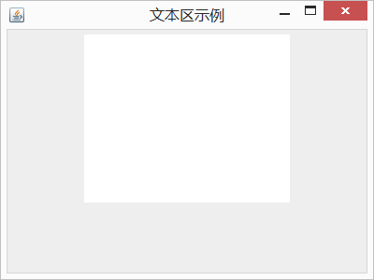
文本区示例
import java.awt.*;
import javax.swing.*;
class JTextAreaEx {
JTextAreaEx(){
JFrame frame = new JFrame("文本区示例");
frame.setLayout(new FlowLayout());
JTextArea ta1 = new JTextArea(10, 20);
frame.add(ta1);
frame.setSize(400, 300);
frame.setVisible(true);}
public static void main(String[] args) {
new JTextAreaEx(); }
}

Slide 12
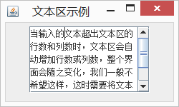
JTextArea的说明
换行方式
手动换行
自动换行：进行如下设置。
textArea.setLineWrap(true);
添加滚动条：把文本区添加到一个滚动面板中实现。
JScrollPane scrollPane = new JScrollPane(textArea);
container.add(scrollPane);
事件处理
在文本区中按回车键后并不产生事件。

Slide 13
import java.awt.*;import javax.swing.*;import java.awt.event.*;
class JTextAreaEx {
JTextAreaEx(){
JFrame frame = new JFrame("文本区示例");
frame.setLayout ( new FlowLayout());
JTextArea ta1 = new JTextArea(10, 20);
ta1.setLineWrap(true);
JScrollPane sp=new JScrollPane(ta1);
frame.add(sp);
frame.setSize(500, 350);
frame.setVisible(true);}
public static void main(String[] args) {
new JTextAreaEx(); }
}

Slide 14
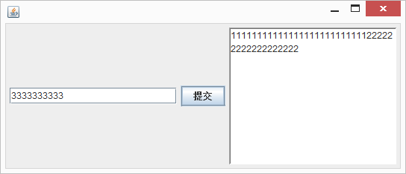
例：创建包含文本框、文本区和“提交”按钮的窗口。 在文本框中输入文字，单击“提交”按钮，将文 本框中的内容追加到文本区中，并清空文本框。

Slide 15
import java.awt.*; import javax.swing.*; import java.awt.event.*;
class JTextAreaEx implements ActionListener {
JFrame f; JTextArea ta;
JTextField t; JButton b;
JTextAreaEx(){
f = new JFrame();
f.setSize(400,250);
f.setLayout(new FlowLayout());
f.setVisible(true);
ta=new JTextArea(5,10);
ta.setLineWrap(true); // 自动换行
JScrollPane scrollPane = new JScrollPane(ta); // 加滚动条
b=new JButton("提交");
t=new JTextField(10);
f.add(t);
f.add(b);
f.add(scrollPane);
f.pack();
b.addActionListener(this);
}
Notes:
import java.awt.*;
import java.awt.event.*;
import javax.swing.*;
class JTextAreaEx extends JFrame implements ActionListener {
JTextArea ta;
JTextField t;
JButton b;
JTextAreaEx() {
setSize(400, 250);
setLayout(new FlowLayout());
Container c = getContentPane();
setVisible(true);
ta = new JTextArea(5, 10);
ta.setLineWrap(true); // 自动换行
JScrollPane scrollPane = new JScrollPane(ta); // 加滚动条
b = new JButton("提交");
t = new JTextField(10);
c.add(t);
c.add(b);
c.add(scrollPane);
pack();
b.addActionListener(this);
}
public void actionPerformed(ActionEvent e) {
ta.append(t.getText());
t.setText("");
}
public static void main(String[] args) {
JTextAreaEx tae = new JTextAreaEx();
}
}

Slide 16
public void actionPerformed(ActionEvent e)
{ ta.append(t.getText());
t.setText("");
}
public static void main(String[] args) {
JTextAreaEx tae=new JTextAreaEx();
}
}
Notes:
将文本区中的文本复制到文本框时，原来的回车变成了空格。

Slide 17
5.5 选项类组件
单选按钮
复选框
组合框
列表框

Slide 18
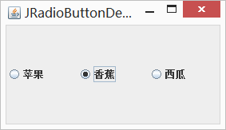
5.5.1 单选按钮JRadioButton
单选按钮有选中和未选中两种状态
一般成组使用，各个按钮间是互斥的，同时只能有一个按钮被选中。
JRadioButton的构造方法
JRadioButton()
JRadioButton(Icon icon)
JRadioButton(Icon, boolean selected)
JRadioButton(String text)
JRadioButton(String text, boolean selected)
JRadioButton(String text, Icon icon)
JRadioButton(String text, Icon icon, boolean selected)
Notes:
当创建了若干个单选按钮后，应使用ButtonGroup再创建一个对象，然后利用这个对象把这若干个单选按钮归组。归到同一组的单选按钮每一时刻只能选一。
添加到按钮组中是逻辑操作，这才能保证他们之间的互斥性。

Slide 19
单选按钮JRadioButton
若要使单选按钮间具有互斥性，需要创建ButtonGroup对象（按钮组对象），将各个单选按钮逐个添加到按钮组对象中。
ButtonGroup btnGroup = new ButtonGroup();
btnGroup.add(radioButton1);
btnGroup.add(radioButton2);
……
要保证三个JRadioButton的互斥性应该把这三个控件放到同一个ButtonGroup中
Notes:
当创建了若干个单选按钮后，应使用ButtonGroup再创建一个对象，然后利用这个对象把这若干个单选按钮归组。归到同一组的单选按钮每一时刻只能选一。
添加到按钮组中是逻辑操作，这才能保证他们之间的互斥性。

Slide 20
import java.awt.GridLayout;
import java.awt.event.*;
import javax.swing.*;
class Jradiobutton {
public static void main(String arg[]) {
JFrame frame = new JFrame("swing组件练习");
frame.setSize(300, 200);
frame.setVisible(true);
frame.setLayout(new GridLayout(1, 3));
JRadioButton rb1, rb2, rb3;
rb1 = new JRadioButton("苹果");
rb2 = new JRadioButton("香蕉");
rb3 = new JRadioButton("西瓜");
frame.add(rb1); frame.add(rb2); frame.add(rb3);
ButtonGroup bgroup = new ButtonGroup();
bgroup.add(rb1);
bgroup.add(rb2);
bgroup.add(rb3);
}
}

Slide 21
单选按钮JRadioButton
JRadioButton类的常用成员方法
public boolean isSelected()：返回按钮的状态。按钮被选中时返回 true，否则返回 false。
public void setSelected(boolean b)：设置按钮的状态，参数为true时设为选中状态，为false时设为未选中状态。

Slide 22
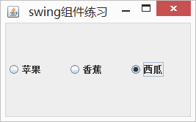
单选按钮的事件处理
单击单选按钮时会触发ItemEvent事件和ActionEvent事件。
ItemEvent选项事件，对应的监听器接口ItemListerner
接口中只有一个itemStateChanged()方法
void itemStateChanged ( ItemEvent e )
该方法在选定某个选项或取消选定某个选项时调用
注册复选框的事件监听器
public void addItemListener( ItemListener l )
单击单选按钮改变选项时，itemStateChanged方法执行两次。
ActionEvent动作事件，能够避免执行两次的情况。

Slide 23
单选按钮的事件处理
import java.awt.GridLayout;
import java.awt.event.*;
import javax.swing.*;
class JRadiobutton2 implements ItemListener {
public static void main(String arg[]) {
JFrame frame = new JFrame("swing组件练习");
frame.setSize(300, 200);
frame.setVisible(true);
frame.setLayout(new GridLayout(1, 3));
JRadioButton rb1, rb2, rb3;
rb1 = new JRadioButton("苹果");
rb2 = new JRadioButton("香蕉");
rb3 = new JRadioButton("西瓜");
frame.add(rb1);
frame.add(rb2);
frame.add(rb3);
Notes:
每次单击一个单选按钮，事件处理方法itemStateChanged都要执行两次。
import java.awt.GridLayout;
import java.awt.event.*;
import javax.swing.*;
class JRadiobutton2 implements ItemListener{
public static void main(String arg[]) {
JFrame frame = new JFrame("swing组件练习");
frame.setSize(300, 200); frame.setVisible(true);
frame.setLayout(new GridLayout(1, 3));
JRadioButton rb1, rb2, rb3;
rb1 = new JRadioButton("苹果");
rb2 = new JRadioButton("香蕉");
rb3 = new JRadioButton("西瓜");
frame.add(rb1);
frame.add(rb2);
frame.add(rb3);
ButtonGroup bgroup = new ButtonGroup();
bgroup.add(rb1);
bgroup.add(rb2);
bgroup.add(rb3);
JRadiobutton2 rb=new JRadiobutton2();
rb1.addItemListener(rb);
rb2.addItemListener(rb);
rb3.addItemListener(rb);
}
public void itemStateChanged(ItemEvent e) {
System.out.println(e.getSource());
System.out.println("---------------------------------");
}
}

Slide 24
ButtonGroup bgroup = new ButtonGroup();
bgroup.add(rb1);
bgroup.add(rb2);
bgroup.add(rb3);
JRadiobutton2 rb = new JRadiobutton2();
rb1.addItemListener(rb);
rb2.addItemListener(rb);
rb3.addItemListener(rb);
}
public void itemStateChanged(ItemEvent e) {
System.out.println(e.getSource());
System.out.println("---------------------------------");
}
}

Slide 25
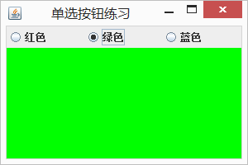
单选按钮应用示例
【例5-18】有三个单选按钮，分别显示“红色”、“绿色”和“蓝色”，选中某个按钮后，面板的背景色变为相应的颜色。

Slide 26
import java.awt.*;
import java.awt.event.*;
import javax.swing.*;
class JRadiobuttonDemo implements ItemListener {
JFrame frame;
JRadioButton rbRed, rbGreen, rbBlue;
JPanel drawPanel;
JRadiobuttonDemo() {
frame = new JFrame("单选按钮练习");
drawPanel = new JPanel();
drawPanel.setBackground(Color.RED);
frame.add(drawPanel);
rbRed = new JRadioButton("红色", true);
rbGreen = new JRadioButton("绿色");
rbBlue = new JRadioButton("蓝色");
JPanel p = new JPanel(); p.setLayout(new GridLayout(1, 3));
p.add(rbRed);
p.add(rbGreen);
p.add(rbBlue);
frame.add(p, BorderLayout.NORTH);

Slide 27
ButtonGroup bgroup = new ButtonGroup(); // 按钮组
bgroup.add(rbRed); bgroup.add(rbGreen);
bgroup.add(rbBlue);
rbRed.addItemListener(this); // 事件注册
rbGreen.addItemListener(this);
rbBlue.addItemListener(this);
frame.setSize(300, 200); frame.setVisible(true);
}
public void itemStateChanged(ItemEvent e) {
if (rbRed.isSelected()) // 如果选中红色按钮
drawPanel.setBackground(Color.RED); else if (rbGreen.isSelected())
drawPanel.setBackground(Color.GREEN);
else if (rbBlue.isSelected())
drawPanel.setBackground(Color.BLUE);
System.out.println("运行itemStateChanged()方法");
}
public static void main(String arg[]) {
new JRadiobuttonDemo();
}
}

Slide 28
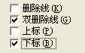
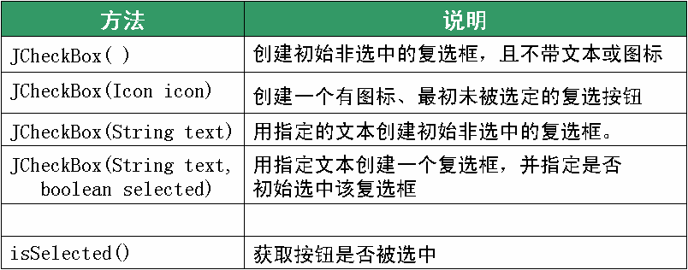
5.5.2 复选框JCheckBox
复选框JCheckBox有选中和未选中两种状态，一般成组使用，允许用户从一组选项中进行多个选择。
getText() | 获取复选框的文本
setText() | 设置复选框的文本

Slide 29
JCheckBox事件处理
点击复选框时，引发其选中状态的改变，触发ItemEvent事件。
监听器类要实现ItemListener接口及其itemStateChanged()方法。
public void addItemListener( ItemListener l ) 设置复选框的事件监听器。
Notes:
处理ItemEvent事件的接口是ItemListener，创建监视器的类必须实现ItemListener接口，该接口中只有一个的方法。
当在复选框发生ItemEvent事件时，监视器将自动调用接口方法：publicvoiditemStateChanged(ItemEvente)对发生的事件作出处理。
ItemEvent类中的方法getItemSelectable()返回Itemevent事件的事件源。
也就是说，对于ItemEvent事件类型的事件，如果想寻找事件源，可以使用getItemSelectable()方法。

Slide 30
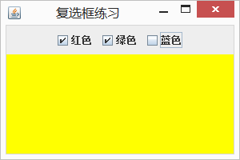
复选框应用示例
【例5-19】有三个复选框按钮，分别是“红色”、“绿色”和“蓝色”，选中某个或某些按钮后，面板的背景色变为相应的颜色。要求考虑色彩的组合效果，例如三个复选框都选中时显示白色，红色和绿色选中时显示黄色等。
Notes:
CheckBoxExp1.java

Slide 31
import java.awt.*;
import javax.swing.*;
import java.awt.event.*;
class CheckBoxDemo implements ItemListener {
JFrame frame;
JPanel layoutPanel, drawPanel;
JCheckBox checkBoxRed, checkBoxGreen, checkBoxBlue;
CheckBoxDemo() { frame = new JFrame("复选框练习");
checkBoxRed = new JCheckBox("红色");
checkBoxGreen = new JCheckBox("绿色");
checkBoxBlue = new JCheckBox("蓝色");
layoutPanel = new JPanel();
drawPanel = new JPanel();
layoutPanel.add(checkBoxRed);
layoutPanel.add(checkBoxGreen);
layoutPanel.add(checkBoxBlue);
frame.add(layoutPanel, "North");
frame.add(drawPanel);
frame.setSize(300, 200);
frame.setVisible(true);

Slide 32
checkBoxRed.addItemListener(this); // 事件注册
checkBoxGreen.addItemListener(this);
checkBoxBlue.addItemListener(this);
}
public void itemStateChanged(ItemEvent e) {
int red = 0, green = 0, blue = 0;
if (checkBoxRed.isSelected())
red = 255;
if (checkBoxGreen.isSelected())
green = 255;
if (checkBoxBlue.isSelected())
blue = 255;
drawPanel.setBackground(new Color(red, green, blue));
}
public static void main(String args[]) {
new CheckBoxDemo();
}
}

Slide 33
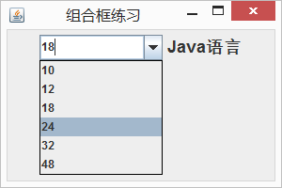
5.5.3 组合框JComboBox
组合框每次只能选择其中的一项，而且每项的内容可以是任意类，不局限于String。

Slide 34
组合框JComboBox
创建组合框
创建组合框并加入条目 JComboBox fruitBox = new JComboBox();
fruitBox.addItem(“苹果");
fruitBox.addItem(“香蕉");
使用String数组创建
String[] fruitItem = { “苹果”,”香蕉”,”西瓜”};
JComboBox fruitBox = new JComboBox(fruitItem);
设置组合框是否能编辑
fruitBox.setEditable(true);
Notes:
也可以以向量为参数，创建组合框
”组合框是否能编辑“是指除了单击组合框的某个选项外，文本框中能否进行输入，修改选项的内容。默认不可编辑。如何可以编辑，那么可以使用getSelectedItem() 方法获取新输入的选项的内容文本。但这时会产生下标越界异常。
import java.awt.*; import java.awt.event.*;
import javax.swing.*;
class CheckBoxExp
{ JFrame f; JPanel p1, p2;
JCheckBox ck1,ck2,ck3;
public void display()
{ f = new JFrame ("复选框练习");
String[] fruitItem={"苹果","香蕉","西瓜"};
JComboBox fruitBox=new JComboBox(fruitItem);
f.add(fruitBox) ;
f.setVisible(true);
f.setSize(200,100);
}
public static void main(String args[])
{ new CheckBoxExp().display(); }
}

Slide 35
组合框JComboBox
组合框的内容可以动态变化
addItem方法：把条目添加到列表的末尾；
insertItermAt方法：将新条目添加到列表的任何位置；
removeItem方法和removeItemAt方法：删除指定条目；
removeAllItems方法：删除所有条目。
jobsBox.insertItermAt("job7",6); //在位置7增加"job7"条目
jobsBox.removeItem("job7"); //删除“job7”条目
jobsBox.removeItemAt(5); //删除第6个条目，即“job6”
jobsBox.removeAllItems(); //删除所有条目

Slide 36
组合框事件处理
当选择组合框的条目时，会产生选项事件ItemEvent。
方法 | 说明
public Object getSelectedItem() | 返回当前选中项。注意类型。
public int getSelectedIndex() | 返回选中项的位置。 列表中第一项的位置是0。

Slide 37
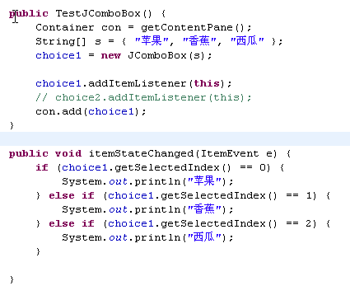
JComboBox使用示例
创建组合框，设置选项内容为数组s中的元素
ItemEvent事件处理

Slide 38
组合框应用示例
【例5-20】。组合框表示字号，在组合框中选择或输入一个字号后，标签“Java语言”会随之改变字号的大小。

Slide 39
字体Font
常用的字体
"Times", "Serif", "SansSerif", "Courier"
字体风格
Font.BOLD Font.ITALIC Font.PLAIN
生成字体对象
new Font(String name, int sytle, int size);
设置组件的字体
JComponent c = ... ;
c.setFont(new Font("SansSerif", Font.BOLD, 12));
获取字体
Font font = c.getFont(); // 获取字体
font.getName() // 获取字体名称
font.getStyle() // 获取字体风格

Slide 40
import java.awt.*;
import java.awt.event.*;
import javax.swing.*;
class ComboBoxDemo implements ItemListener {
JFrame frame;
JComboBox comboBox;
JLabel label;
public ComboBoxDemo() {
frame = new JFrame("组合框练习");
frame.setLayout(new FlowLayout());
String fontSize[] = { "10","12","18","24","32","48" };
comboBox = new JComboBox(fontSize); // 创建组合框
comboBox.setEditable(true); // 设为可编辑状态
label = new JLabel("Java语言");
frame.add(comboBox);
frame.add(label);
frame.setSize(300, 200);
frame.setVisible(true);
comboBox.addItemListener(this);
}

Slide 41
public void itemStateChanged(ItemEvent e) {
// 取得标签label的字体
Font font = label.getFont();
// 根据用户选择的字号，创建新的字体对象
font = new Font(font.getName(), font.getStyle(),
Integer.parseInt((String)comboBox.getSelectedItem()));
// 设置标签的新字体
label.setFont(font);
}
}
public class App5_20 {
public static void main(String arg0[]) {
new ComboBoxDemo();
}
}
Notes:
对于JComboBox有个actionCommand的String存在comboBoxChanged和comboBoxEdited

Slide 42
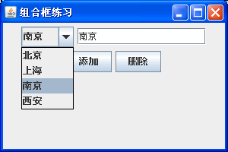
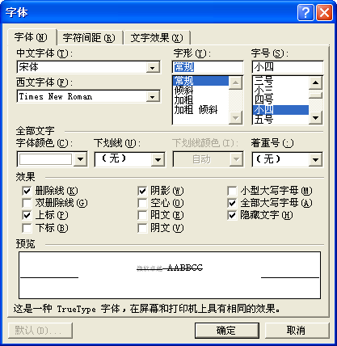
5.5.4 列表框JList
列表框可以选择一项或多项。
构造方法
public JList()：创建空列表框
public JList( Object [])：以数组元素构造列表框。
String[] fontSize={“小四”,“四号”,“小五”,“五号”};
JList list=new JList(fontSize);
public JList ( Vector<?> listData) 以向量中的元素构造列表框。
Notes:
以对象数组构建列表框时，如果不是字符串数组，实际上列表框的选项是对象数组元素的字符串形式，会显示成：类名@对象的地址
如果不想以“类名@对象的地址”这种形式来显示，那么就要重写该类的toString方法，程序如下：
import java.awt.*;
import java.awt.event.*;
import javax.swing.*;
import java.awt.event.*;
import javax.swing.event.*;
class City {
String a;
String b;
City(String a, String b) {
this.a = a;
this.b = b;
}
public String toString() {
return a + b;
}
}
class List1 implements ListSelectionListener {
JFrame f;
JTextField tf1;
JList ls1;
public void display() {
f = new JFrame("列表框练习");
f.setSize(300, 200);
f.setLocation(300, 300);
f.setBackground(Color.lightGray);
f.setLayout(new FlowLayout());
tf1 = new JTextField(10);
City[] city = new City[2];
city[0] = new City("北京", "上海");
city[1] = new City("西安", "广州");
ls1 = new JList(city);
// ls1.setSelectionMode(ListSelectionModel.SINGLE_SELECTION);
ls1.setSelectionMode(ListSelectionModel.SINGLE_INTERVAL_SELECTION);
// ls1.setSelectionMode(ListSelectionModel.MULTIPLE_INTERVAL_SELECTION);
f.add(ls1);
f.add(tf1);
f.setVisible(true);
ls1.addListSelectionListener(this);
}
public void valueChanged(ListSelectionEvent event)
{
tf1.setText((String) ls1.getSelectedValue());
}
public static void main(String arg[]) {
(new List1()).display();
}
}

Slide 43
列表框JList
列表框添加滚动条 如列表框较长，可设置列表框的行数，并使用滚动条。
courseList.setVisibleRowCount(4); //设置可见行数为4
JScrollPane listScrollPane = new JScrollPane(courseList); //加滚动条
JList有三种选择模式：单选、单区间、多区间(默认模式)。 list.setSelectionMode(ListSelectionModel.SINGLE_SELECTION); list.setSelectionMode(ListSelectionModel.SINGLE_INTERVAL_SELECTION); list.setSelectionMode(ListSelectionModel.MULTIPLE_INTERVAL_SELECTION);
Notes:
数组中的字符串的数量决定列表框显示的选项的行数。

Slide 44
列表框事件处理
用户选择列表框条目时，列表框就会产生列表选择事件（ListSelectionEvent），该类在javax.swing.event包中。
列表选项事件监听器类要实现ListSelectionListener接口， 并在该监听器中实现valueChanged方法。
class courseListener implements ListSelectionListener {
public void valueChanged(ListSelectionEvent event) {
...
}
}
列表选项事件注册
courseList.addListSelectionListener(new courseListener());
Notes:
单击事件
Object[] getSelectedValues() 返回选中项的值的数组
int[] getSelectedIndices() 返回选中项的索引的数组。

Slide 45
列表框事件处理
获得用户所选择的列表框选项
获取所选择的列表框条目
Object[] selectedCourses = courseList.getSelectedValues();
获取所选择的列表框条目所在的索引号 int[] selectedIndexCourses=courseList.getSelectedIndices();
获取第一个被选择的列表框条目
Object selectedCourse = courseList.getSelectedValue();
获取第一个被选择的列表框条目的索引号
int selectedIndexCourse = courseList.getSelectedIndex();

Slide 46
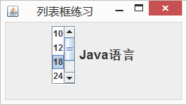
列表框应用示例
【例5-21】。列表框表示字号，在列表框中选择一个字号后，标签“Java语言”会随之改变字号的大小。

Slide 47
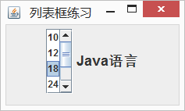
import java.awt.*;
import javax.swing.*;
import javax.swing.event.*;
class JListDemo implements ListSelectionListener {
JFrame frame;
JList list;
JLabel label;
public JListDemo() {
frame = new JFrame("列表框练习");
frame.setLayout(new FlowLayout());
String fontSize[] = { "10", "12", "18", "24", "32", "48" };
list = new JList(fontSize); // 创建列表框
list.setVisibleRowCount(4); // 设置列表框可见行数为4
JScrollPane listScrollPane = new JScrollPane(list);
label = new JLabel("Java语言");
frame.add(BorderLayout.WEST, listScrollPane);
frame.add(label);
frame.setSize(300, 200); frame.setVisible(true);
frame.setDefaultCloseOperation(JFrame.EXIT_ON_CLOSE);
list.addListSelectionListener(this); // 注册监听器
}

Slide 48
列表框应用示例
public void valueChanged(ListSelectionEvent e) {
// 取得标签label的字体
Font font = label.getFont();
font = new Font(font.getName(), font.getStyle(),
Integer.parseInt((String)list.getSelectedValue()));
// 设置标签的新字体
label.setFont(font);
}
}
class App5_21 {
public static void main(String arg0[]) {
new JListDemo();
}
}

Slide 49
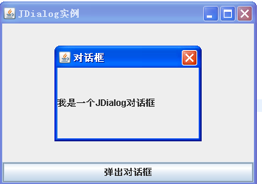
5.6 对话框
模式
对话框
必须在用户处理完后才允许用户与主窗口继续进行交互
对话框
非模式
对话框
允许用户同时在对话框和程序剩余部分中输入信息
Notes:
对话框分为模式对话框和无模式对话框。
模式对话框必须在用户处理完后才允许用户与主窗口继续进行交互。无模式对话框允许用户同时在对话框和程序剩余部分中输入信息。

Slide 50
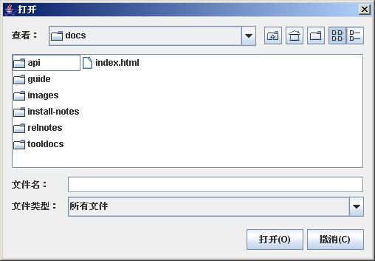
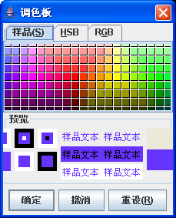
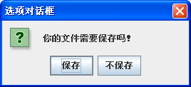
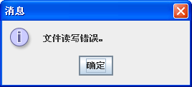
对话框
与对话框有关的类
JDialog（自定义对话框）
JOptionPane（标准对话框）
JColorChooser（选择颜色对话框）
JFileChooser（选择文件对话框）

Slide 51
5.6.1 自定义对话框JDialog
JDialog是与框架类似的顶层容器。
JDialog的构造方法
JDialog( Frame owner, String title, boolean modal )
Owner：对话框的拥有者(父窗口)。
title：对话框的标题
modal：指定对话框是否为模式窗口
true：模式窗口
false: 非模式窗口（默认值）
JDialog(Frame owner)：构造没有标题的非模式对话框
JDialog(Frame owner, boolean modal)
JDialog(Frame owner, String title)

Slide 52
JDialog
构造一个标题为“对话框实例”的模式对话框，该对话框为框架frame所拥有。
对话框默认不显示，需调用setVisible(true)方法使其显示。
对话框初始大小为0x0，需调用setSize()方法设置大小。
当对话框的拥有者被清除（destroyed）时，对话框也会被清除 。
对话框在显示时，如果其拥有者被最小化，对话框也将变为不可见，当其拥有者再次显示时，对话框会随之变为可见。
JDialog dialog = new JDialog( frame, “对话框实例”,true);

Slide 53
JDialog
JDialog是顶层容器，可以向对话框的内容窗格中添加各种组件。
对话框可对各种窗口事件进行监听，例如激活窗口、关闭窗口等。
对话框是一种可以反复使用的资源，当某个对话框不需要显示时，不要立即将其清除，而是继续保留它，等待以后再用。

Slide 54
JDialog应用实例
当用户单击框架中的按钮时，显示一个对话框。
对话框中显示一行文字。

Slide 55
import java.awt.BorderLayout;
import java.awt.event.*;
import javax.swing.*;
public class JDialogTest implements ActionListener {
JFrame frame; JDialog dialog;
JButton button; JLabel label;
public JDialogTest() {
frame = new JFrame("JDialog实例");
frame.setLocationRelativeTo(null);
frame.setSize(350,250); frame.setVisible(true);
button =new JButton("弹出对话框");
frame.add(button,BorderLayout.SOUTH);
dialog = new JDialog(frame,"对话框",true);
dialog.setSize(200,130); dialog.setLocationRelativeTo(frame);
label=new JLabel("我是一个JDialog对话框");
dialog.add(label);
button.addActionListener(this);
}
public void actionPerformed(ActionEvent arg0) {
dialog.setVisible(true); }
public static void main(String argo[]) { new JDialogTest(); }
}

Slide 56
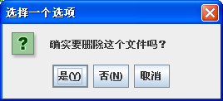
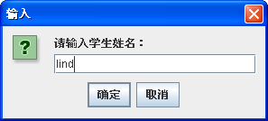
标准对话框
标准对话框是模式对话框。
调用JOptionPane类的静态方法来创建标准对话框。
showMessageDialog：
显示一条消息等待用户点击OK
showConfirmDialog：
显示一条消息并等待确认
showInputDialog：
显示一条消息并等待用户的输入
showOptionDialog：
显示一条消息并等待用户在 一组自定义选项中的选择
Notes:
使用JDialog类可以定制对话框，使用起来灵活方便，但是对话框中包含的组件及其布局、事件处理都要程序员一一编程实现，工作量较大。实际上，程序中用到的对话框往往都非常相似，用于显示信息、进行确认或者输入简单的数据等。JOptionPane类提供了若干个静态方法来创建这些常用的的标准对话框，

Slide 57
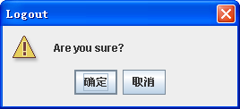
标准对话框
int selection = JOptionPane. showConfirmDialog (
null, // 父窗口
“Are you sure?”, // 消息
“Logout”, // 对话框标题
JOptionPane.OK_CANCEL_OPTION, //底部按钮类型
JOptionPane.WARNING_MESSAGE); //消息类型
)
showMessageDialog、showInputDialog：
只能有一组标准按钮，OK和OK/CANCEL
showConfirmDialog：
DEFAULT_OPTION，YES_NO_OPTION，
YES_NO_CANCEL_OPTION，
OK_CANCEL__OPTION四种按钮形式。
Notes:
底部按钮的类型和对话框有密切的关系，对于showMessageDialog和showInputDialog对话框来说，只能有一组标准按钮，分别是OK和OK/CANCEL。对于showConfirmDialog，按钮可以包括四种：
DEFAULT_OPTION:：YES_NO_CANCEL_OPTION；
YES_NO_OPTION：
YES_NO_CANCEL_OPTION：
OK_CANCEL__OPTION：

Slide 58

标准对话框
int selection = JOptionPane. showConfirmDialog (
null, // 父窗口
“Are you sure?”, // 消息
“Logout”, // 对话框标题
JOptionPane.OK_CANCEL_OPTION, //底部按钮类型
JOptionPane.WARNING_MESSAGE); //消息类型
)
Notes:
底部按钮的类型和对话框有密切的关系，对于showMessageDialog和showInputDialog对话框来说，只能有一组标准按钮，分别是OK和OK/CANCEL。对于showConfirmDialog，按钮可以包括四种：
DEFAULT_OPTION:：YES_NO_CANCEL_OPTION；
YES_NO_OPTION：
YES_NO_CANCEL_OPTION：
OK_CANCEL__OPTION：

Slide 59
标准对话框
int selection = JOptionPane. showConfirmDialog (
null, // 父窗口
“Are you sure?”, // 消息
“Logout”, // 对话框标题
JOptionPane.OK_CANCEL_OPTION, //底部按钮类型
JOptionPane.WARNING_MESSAGE); //消息类型
)
对话框的返回值为int类型，点击的按钮不同，返回值不同：
其中，YES，OK=0；NO=1；CANCEL=2；
CLOSED=-1（用户直接点击关闭按钮关闭对话框时）。
通过对返回值的判断，可以判断用户点击的是哪个按钮，然后根据按下按钮的不同做不同的处理。
Notes:
底部按钮的类型和对话框有密切的关系，对于showMessageDialog和showInputDialog对话框来说，只能有一组标准按钮，分别是OK和OK/CANCEL。对于showConfirmDialog，按钮可以包括四种：
DEFAULT_OPTION:：YES_NO_CANCEL_OPTION；
YES_NO_OPTION：
YES_NO_CANCEL_OPTION：
OK_CANCEL__OPTION：

Slide 60
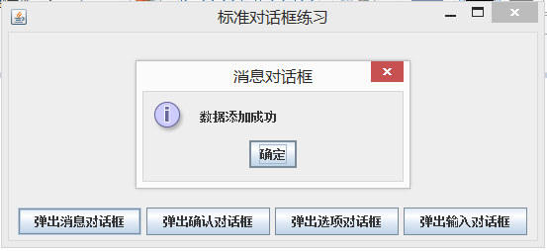
标准对话框示例
【例5-22】标准对话框应用示例。在窗口中有四个按钮，单击每个按钮都会弹出一种对话框，分别是消息对话框、确认对话框、选项对话框和输入对话框。

Slide 61
import java.awt.BorderLayout;
import java.awt.event.*;
import javax.swing.*;
class JOptionPaneDemo implements ActionListener {
JFrame frame;
JButton buttonMessage, buttonConfirm, buttonOption, buttonInput;
JTextField tf;
public JOptionPaneDemo() {
frame = new JFrame("标准对话框练习");
frame.setSize(550, 260);
buttonMessage = new JButton("弹出消息对话框");
buttonConfirm = new JButton("弹出确认对话框");
buttonOption = new JButton("弹出选项对话框");
buttonInput = new JButton("弹出输入对话框");
JPanel panel = new JPanel(); frame.add(panel, BorderLayout.SOUTH);
panel.add(buttonMessage); panel.add(buttonConfirm);
panel.add(buttonOption); panel.add(buttonInput);
frame.setVisible(true);
buttonMessage.addActionListener(this);
buttonInput.addActionListener(this);
buttonConfirm.addActionListener(this); buttonOption.addActionListener(this);
}

Slide 62
public void actionPerformed(ActionEvent e) {
if (e.getSource() == buttonMessage) // 创建并显示消息对话框
JOptionPane.showMessageDialog(frame, "数据添加成功",
"消息对话框",JOptionPane.INFORMATION_MESSAGE);
else if (e.getSource() == buttonConfirm) // 创建并显示确认对话框
JOptionPane.showConfirmDialog(frame,"是否删除这些记录？“
, "确认对话框",JOptionPane.YES_NO_OPTION);
else if (e.getSource() == buttonOption) { // 创建并显示选项对话框
Object[] option = { "保存", "不保存", "取消" }; JOptionPane.showOptionDialog(frame,"是否将更改保存到文件？“
,"选项对话框", JOptionPane.YES_NO_OPTION,
JOptionPane.QUESTION_MESSAGE, null, option, option[0]);
}
else if (e.getSource() == buttonInput) { // 创建并显示输入对话框
JOptionPane.showInputDialog(frame,"请输入要查询的学生姓名",
"输入对话框",JOptionPane.DEFAULT_OPTION));
}
}
public static void main(String argo[]) {
new JOptionPaneDemo();
}
}

Slide 63
颜色对话框
调用javax.swing.JColorChooser类的静态方法创建颜色对话框
public static Color showDialog ( Component component,
String title, Color initialColor )
JColorChooser.showDialog (frame,“调色板",Color.black);
参数含义
component指定对话框所依赖的组件
title指定对话框的标题
initialColor 指定对话框返回的初始颜色， 即对话框消失后，返回的默认值。
颜色对话框可根据用户在颜色对话框中 选择的颜色返回一个颜色对象。

Slide 64
5.7 菜单
菜单的分类
下拉式菜单
弹出式菜单
菜单组件与其他组件不同，不能放入普通的容器，
也无法用布局管理器对其加以控制，只能被放入
菜单容器中。

Slide 65
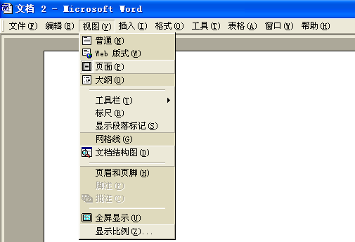
5.7.1 下拉式菜单
下拉式菜单主要由三部分组成
菜单栏(JMenuBar)：是菜单的容器。
菜单(JMenu)：是菜单项的容器。
菜单项(JMenuItem)
菜单栏
菜单条
菜
单
菜单项

Slide 66
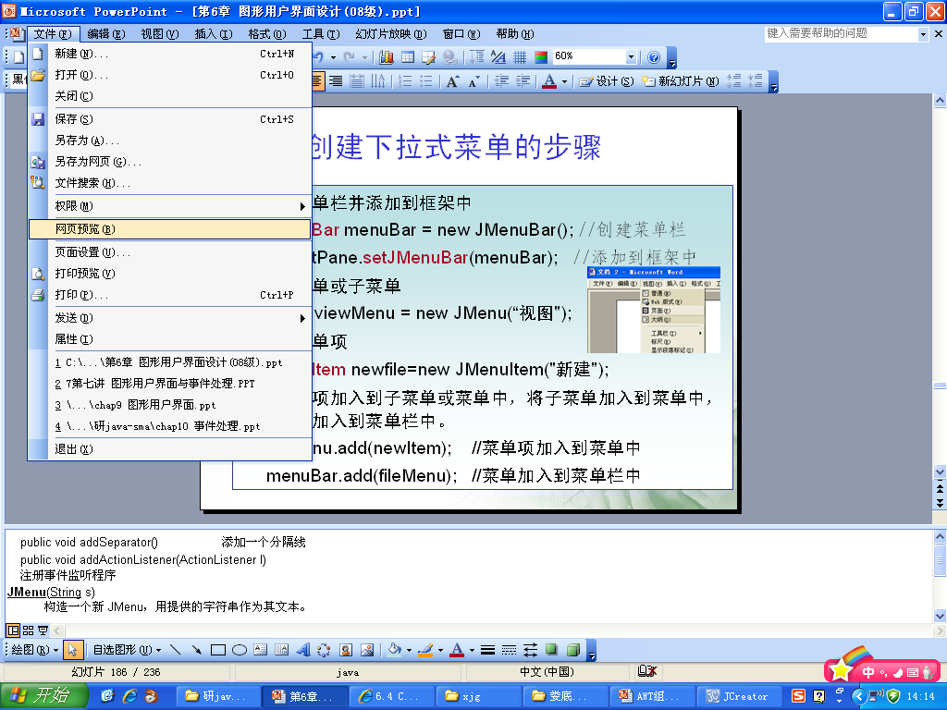
创建下拉式菜单的步骤
创建菜单栏并添加到框架中
JMenuBar menuBar = new JMenuBar(); //创建菜单栏
frame.setJMenuBar(menuBar); //添加到框架中
创建菜单，并添加到菜单栏中。
JMenu fileMenu = new JMenu(“文件");
menuBar.add(fileMenu); //菜单加入到菜单栏中
创建菜单项，并将其加入到子菜单或菜单中。
JMenuItem newfile=new JMenuItem("新建");
fileMenu.add(newfile); //菜单项加入到菜单中

Slide 67
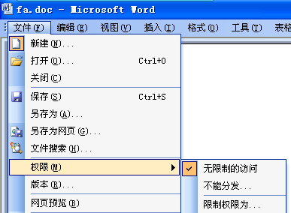
创建下拉式菜单的步骤
创建子菜单，并加入到菜单中。
JMenu permissionMenu = new JMenu(“权限");
fileMenu.add(permissionMenu);
菜单项间添加分割线
fileMenu.addSeparator();

Slide 68
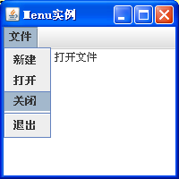
菜单的事件处理
选中某菜单项后，触发动作事件（ActionEvent）。
用ActionListener监听其事件ActionEvent。
ActionEvent的getActionCommand方法返回菜单的文本。
Notes:
通过Action对象新建“New”菜单项，并添加事件监听器。
newItem = fileMenu.add(new ShowAction("New"));
通过指定菜单项对象新建“Paste”菜单项。
pasteItem = new JMenuItem("Paste", 'P');
？？？

Slide 69
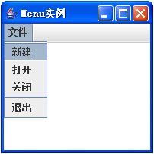
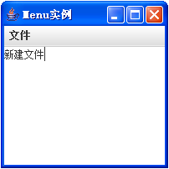
菜单应用示例
设计实现如下图所示的界面，要求点击下拉菜单项时窗口中输出相应的操作。

Slide 70
菜单应用示例
class MenuDemo implements ActionListener{
JFrame frame; JTextArea tf;
JMenuBar mbar; JMenu menu;
JMenuItem newfile; JMenuItem open;
JMenuItem close; JMenuItem quit;
public MenuDemo(){
frame=new Jframe("Menu实例");
frame.setSize(200,200); frame.setVisible(true);
mbar=new JMenuBar(); menu=new JMenu("文件");
newfile=new JMenuItem("新建"); open=new JMenuItem("打开");
close=new JMenuItem("关闭"); quit=new JMenuItem("退出");
menu.add(newfile); menu.add(open);
menu.add(close); menu.addSeparator();
menu.add(quit);
mbar.add(menu); frame.setJMenuBar(mbar);
tf=new JTextArea(); frame.add(tf);

Slide 71
菜单应用示例
newfile.addActionListener(this);
open.addActionListener(this);
close.addActionListener(this);
quit.addActionListener(this);
}
public void actionPerformed(ActionEvent e){
if(e.getSource()==newfile) tf.setText("新建文件");
if(e.getSource()==open) tf.setText("打开文件");
if(e.getSource()==close) tf.setText("关闭文件");
if(e.getSource()==quit) System.exit(0);
}
public static void main(String[] args) {
new MenuDemo();
}
}
Notes:
import javax.swing.*;import java.awt.*;import java.awt.event.*;
class MenuDemo extends JFrame implements ActionListener{
JTextArea tf=new JTextArea();
JMenuBar mbar=new JMenuBar();
JMenu menu=new JMenu("文件");
JMenuItem newfile=new JMenuItem("新建");
JMenuItem open=new JMenuItem("打开");
JMenuItem close=new JMenuItem("关闭");
JMenuItem quit=new JMenuItem("退出");
public MenuDemo(){
super("Menu实例");
newfile.addActionListener(this);
open.addActionListener(this);
close.addActionListener(this);
quit.addActionListener(this);
menu.add(newfile); menu.add(open);
menu.add(close); menu.addSeparator();
menu.add(quit);
mbar.add(menu);
setJMenuBar(mbar);
getContentPane().add(tf);
}
public void actionPerformed(ActionEvent e){
if(e.getSource()==newfile) tf.setText("新建文件");
if(e.getSource()==open) tf.setText("打开文件");
if(e.getSource()==close) tf.setText("关闭文件");
if(e.getSource()==quit) System.exit(0);
}
public static void main(String[] args) {
JFrame f=new MenuDemo();
f.setSize(200,200);
f.setVisible(true);
}
}

Slide 72
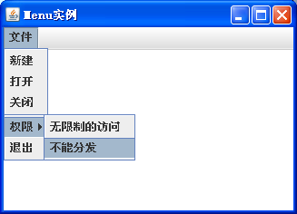
带子菜单的下拉菜单
//…
// 权限子菜单以及其中的菜单项
JMenu permissionMenu = new JMenu("权限");
JMenuItem unlimited=new JMenuItem("无限制的访问");
JMenuItem nohandout=new JMenuItem("不能分发");
//…
menu.add(newfile); menu.add(open);
menu.add(close); menu.addSeparator();
menu.add(permissionMenu);
permissionMenu.add(unlimited);
permissionMenu.add(nohandout);
menu.add(quit);
//…
unlimited.addActionListener(this);
nohandout.addActionListener(this);
Notes:
import java.awt.*;
import javax.swing.*;
import java.awt.event.*;
class MenuExp extends JFrame implements ActionListener{
JTextArea tf=new JTextArea();
JMenuBar mbar=new JMenuBar(); //菜单栏
JMenu menu=new JMenu("文件"); //文件菜单
JMenuItem newfile=new JMenuItem("新建"); //文件菜单中的菜单项
JMenuItem open=new JMenuItem("打开");
JMenuItem close=new JMenuItem("关闭");
JMenuItem quit=new JMenuItem("退出");
JMenu permissionMenu = new JMenu("权限"); //文件菜单中的子菜单及其菜单项
JMenuItem unlimited=new JMenuItem("无限制的访问");
JMenuItem nohandout=new JMenuItem("不能分发");
public MenuExp(){
super("Menu实例");
menu.add(newfile); menu.add(open);
menu.add(close); menu.addSeparator();
menu.add(permissionMenu);
permissionMenu.add(unlimited);
permissionMenu.add(nohandout);
menu.add(quit);
mbar.add(menu);
setJMenuBar(mbar);
getContentPane().add(tf);
newfile.addActionListener(this);
open.addActionListener(this);
close.addActionListener(this);
quit.addActionListener(this);
unlimited.addActionListener(this);
nohandout.addActionListener(this);
}
public void actionPerformed(ActionEvent e){
if(e.getSource()==newfile) tf.setText("新建文件");
if(e.getSource()==open) tf.setText("打开文件");
if(e.getSource()==close) tf.setText("关闭文件");
if(e.getSource()==quit) System.exit(0);
if(e.getSource()==unlimited) tf.setText("无限制的访问");
if(e.getSource()==nohandout) tf.setText("不能分发");
}
public static void main(String[] args) {
JFrame f=new MenuExp();
f.setSize(200,200);
f.setVisible(true);
}
}

Slide 73
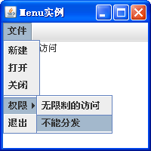
带子菜单的下拉菜单
public void actionPerformed(ActionEvent e){
if(e.getSource()==newfile) tf.setText("新建文件");
if(e.getSource()==open) tf.setText("打开文件");
if(e.getSource()==close) tf.setText("关闭文件");
if(e.getSource()==quit) System.exit(0);
if(e.getSource()==unlimited) tf.setText("无限制的访问");
if(e.getSource()==nohandout) tf.setText("不能分发");
}

Slide 74
设置菜单的访问键
访问键：显示为带有下划线的字母。
设置菜单的访问键
fileMenu.setMnemonic(‘F’);
设置菜单项的访问键
exitItem.setMnemonic(‘E’);
或者
JMenuItem exitItem = new JMenuItem(“Exit”,‘E’);
Notes:
java.awt.event.KeyEvent.VK_<CharacterName>
在 Java 语言中，此常数指示当键事件引发时键组合所生成的虚拟键。
Mnemonic [nɪˈmɑ:nɪk] 记忆的，记忆术的

Slide 75
设置菜单的访问键
为菜单或菜单项加访问键时，菜单或菜单项的文本中必须包含访问键的字符，否则不予显示，但访问键仍然起作用。
JMenu menu=new JMenu(“File");
menu.setMnemonic(‘F’);
JMenuItem item=new JMenuItem(“New", ‘N’);
JMenu menu=new JMenu("文件(F)");
menu.setMnemonic(‘F’);
JMenuItem item=new JMenuItem("新建(N)", ‘N’);

Slide 76
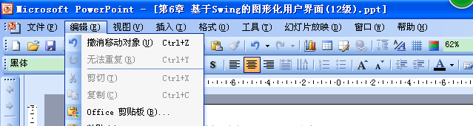
设置菜单项的快捷键
快捷键：显示为菜单项旁边的组合键。
例如，设置菜单项的快捷键为“Ctrl＋N”。
menuItem.setAccelerator( KeyStroke.getKeyStroke
( KeyEvent.VK_N,InputEvent.CTRL_MASK));
Notes:
java.awt.event.KeyEvent.VK_<CharacterName>
在 Java 语言中，此常数指示当键事件引发时键组合所生成的虚拟键。
menuItem.setAccelerator(KeyStroke.getKeyStroke(KeyEvent.VK_N, InputEvent.CTRL_MASK));

Slide 77
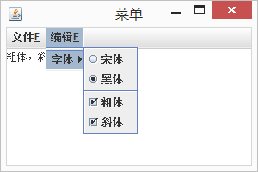
创建单选按钮和复选框菜单项
单选按钮菜单项
复选框
菜单项
分割线
子菜单
Notes:
视图菜单下——工具栏 带有复选框

Slide 78
创建单选按钮和复选框菜单项
和创建一般的菜单项过程类似，只需注意复选框和单选按钮菜单项的不同构造函数以及单选按钮组的构建。
创建单选按钮菜单项添加到菜单中，并创建按钮组保证其互斥性。
JRadioButtonMenuItem fwdItem = new JRadioButtonMenuItem("Forward");
……
ButtonGroup group = new ButtonGroup();
group.add(forwardItem);
searchMenu.add(forwardItem);
创建复选框菜单项，并添加到菜单中。
JCheckBoxMenuItem toolItem = new JCheckBoxMenuItem("ToolBar");
optionMenu.add(toolItem);
Notes:
带复选框的菜单项（JCheckboxMenuItem）
public JCheckboxMenuItem()
public JCheckboxMenuItem(String label)
public JCheckboxMenuItem(String label,boolean state)
public boolean getState() 获得是否“选中”状态
public void setState(boolean b) 设置“选中”状态
可以用ItemListener监听其事件（ItemEvent）。
可以使用ActionListener监听JCheckBoxMenuItem事件

Slide 79
菜单项的使用状态
菜单项有启用和禁用两种状态
默认为启用状态
设置菜单项可用状态
saveItem.setEnabled(false); //设置菜单项为禁用状态
Notes:
java.awt.event.KeyEvent.VK_<CharacterName>
在 Java 语言中，此常数指示当键事件引发时键组合所生成的虚拟键。

Slide 80
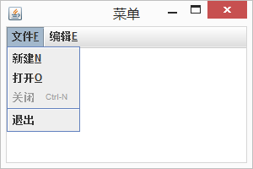
菜单应用示例
【例5-23】包含文件和编辑两个菜单，文件菜单中包含“新建”、“打开”、“关闭”、“退出”菜单项，在退出菜单项前面加一个分割线，“关闭”菜单项为禁用状态。“编辑”菜单中包含“字体”子菜单，“字体”子菜单包含两个单选按钮菜单项和两个复选框菜单项，中间加了一个分隔符。为菜单和菜单项设置访问键或快捷键。单击某个菜单项，在文本区中显示相应的提示信息。

Slide 81
import javax.swing.*;
import java.awt.event.*;
class MenuDemo implements ActionListener, ItemListener {
JFrame frame;
JTextArea textArea;
JMenuBar menubar; // 菜单栏
JMenu menuFile, menuEdit, menuFont; // 菜单
JMenuItem menuItemNewfile, menuItemOpen, menuItemClose, menuItemQuit;
JRadioButtonMenuItem menuItemSun, menuItemHei; // 单选按钮菜单项
JCheckBoxMenuItem menuItemBold, menuItemItalic; // 复选框菜单项
public MenuDemo() { // 构造方法
frame = new JFrame("菜单");
frame.setSize(300, 200);
textArea = new JTextArea();
frame.add(textArea);
menubar = new JMenuBar(); // 创建菜单栏
menuFile = new JMenu("文件F"); // 创建菜单
menuFile.setMnemonic('F'); // 设置访问键
menuEdit = new JMenu("编辑E");
menuEdit.setMnemonic('E');

Slide 82
menuFont = new JMenu("字体"); // 创建子菜单
menuItemNewfile = new JMenuItem("新建N", 'N'); // 创建菜单项
menuItemOpen = new JMenuItem("打开O", 'O');
menuItemClose = new JMenuItem("关闭");
menuItemClose.setEnabled(false); // 设置禁用状态
menuItemQuit = new JMenuItem("退出");
menuItemClose.setAccelerator(KeyStroke.getKeyStroke(
KeyEvent.VK_N, ActionEvent.CTRL_MASK)); // 设置快捷键
menuItemSun = new JRadioButtonMenuItem("宋体"); // 单选按钮菜单项
menuItemHei = new JRadioButtonMenuItem("黑体");
ButtonGroup buttonGroup = new ButtonGroup(); // 创建按钮组
buttonGroup.add(menuItemSun);
buttonGroup.add(menuItemHei);
menuItemBold = new JCheckBoxMenuItem("粗体"); // 复选框菜单项
menuItemItalic = new JCheckBoxMenuItem("斜体");

Slide 83
// 菜单组装
frame.setJMenuBar(menubar); // 将菜单栏添加到框架中
menubar.add(menuFile); // 将菜单添加到菜单栏中
menubar.add(menuEdit);
menuFile.add(menuItemNewfile); // 将菜单项添加到菜单中
menuFile.add(menuItemOpen);
menuFile.add(menuItemClose);
menuFile.addSeparator(); // 添加分割线
menuFile.add(menuItemQuit);
menuEdit.add(menuFont);
menuFont.add(menuItemSun);
menuFont.add(menuItemHei);
menuFont.addSeparator(); // 添加分割线
menuFont.add(menuItemBold);
menuFont.add(menuItemItalic);
frame.setVisible(true);
frame.setDefaultCloseOperation(JFrame.EXIT_ON_CLOSE);

Slide 84
menuItemNewfile.addActionListener(this); // 菜单项动作事件注册
menuItemOpen.addActionListener(this);
menuItemClose.addActionListener(this);
menuItemQuit.addActionListener(this);
menuItemSun.addItemListener(this); // 单选按钮菜单项选项事件注册
menuItemHei.addItemListener(this);
menuItemBold.addItemListener(this); // 复选框菜单项选项事件注册
menuItemItalic.addItemListener(this);
}
public void actionPerformed(ActionEvent e) { // 菜单项的动作事件处理
if (e.getSource() == menuItemNewfile)
textArea.setText("新建文件");
else if (e.getSource() == menuItemOpen)
textArea.setText("打开文件");
else if (e.getSource() == menuItemClose)
textArea.setText("关闭文件");
else if (e.getSource() == menuItemQuit)
textArea.setText("退出");
}

Slide 85
// 单选按钮菜单项和复选框菜单项的选项事件处理
public void itemStateChanged(ItemEvent e) {
if (e.getSource() instanceof JRadioButtonMenuItem) {
if (menuItemSun.isSelected())
textArea.setText("宋体");
else
textArea.setText("黑体");
}
else {
if (menuItemBold.isSelected() && menuItemItalic.isSelected())
textArea.setText("粗体，斜体");
else if (menuItemBold.isSelected())
textArea.setText("粗体");
else if (menuItemItalic.isSelected())
textArea.setText("斜体");
else textArea.setText("");
}
}
public static void main(String[] args) { new MenuDemo(); }
}

Slide 86
5.7.2 弹出式菜单
与下拉式菜单相似，也是菜单项容器
弹出式菜单依附于某一个组件存在
构造方法
public JPopupMenu()
public JPopupMenu(String label)
向弹出式菜单中添加菜单项和分割线等与下拉式菜单相同。
Notes:
弹出式菜单是一种独立的菜单，可以加到任何一个组件上。程序运行时，一般情况下不显示，当用户进行某种操作时显示（如单击鼠标右键）。
不同的组件可以弹出不同的菜单，同一组件进行不同操作时，可以弹出不同的菜单。
弹出式菜单都属于某一个组件，必须添加到某个组件上

Slide 87
5.7.2 弹出式菜单
弹出式菜单的创建
popup = new JPopupMenu(); // 创建弹出式菜单
cutItemPop = new JMenuItem(“Cut”, ‘C’); // 新建菜单项
popup.add(cutItemPop); // 添加菜单项
将弹出式菜单添加到组件中，这样在组件上单击右键时，就会弹出该菜单。 component.setComponentPopupMenu(popup);
Notes:
弹出式菜单的创建和菜单的创建基本相同，也需要新建一个弹出式菜单后再加入菜单项。

Slide 88
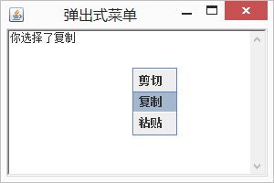
弹出式菜单示例
当在文本区中单击右键时，弹出快捷菜单，单击某一菜单项后在文本区中显示“你选择了…”。

Slide 89
import java.awt.event.*;
import javax.swing.*;
class JPopupMenuDemo implements ActionListener {
JFrame frame;
JTextArea textArea;
JPopupMenu popupMenu;
JPopupMenuDemo() {
frame = new JFrame("弹出式菜单");
frame.setSize(300, 200);
textArea = new JTextArea();
frame.add(textArea);
popupMenu = new JPopupMenu(); // 创建弹出式菜单
// 创建菜单项
JMenuItem menuItemCut = new JMenuItem("剪切");
JMenuItem menuItemCopy = new JMenuItem("复制");
JMenuItem menuItemPaste = new JMenuItem("粘贴");
// 将菜单项添加到弹出式菜单中
popupMenu.add(menuItemCut);
popupMenu.add(menuItemCopy);
popupMenu.add(menuItemPaste);
Notes:
//弹出式菜单实例，当在文本区中单击右键时，弹出快捷菜单。
import java.awt.*;
import java.awt.event.*;
import javax.swing.JFrame;
public class PopupMenuExample extends MouseAdapter implements ActionListener
{
JFrame frame;
TextArea textArea;
PopupMenu pm;
PopupMenuExample() {
frame=new JFrame("弹出式菜单实例");
frame.setSize(300, 400);
frame.setLayout(new FlowLayout());
textArea = new TextArea();
pm = new PopupMenu();
MenuItem item1 = new MenuItem("复制");
MenuItem item2 = new MenuItem("剪切");
MenuItem item3 = new MenuItem("粘贴");
pm.add(item1);
pm.add(item2);
pm.add(item3);
frame.add(textArea);
textArea.add(pm);
item1.addActionListener(this);//注册菜单项的单击事件
item2.addActionListener(this);
item3.addActionListener(this);
textArea.addMouseListener(this); // 注册文本区的鼠标事件监听器
frame.setVisible(true);
}
public void actionPerformed(ActionEvent e) {
textArea.append("你选择了" + e.getActionCommand() + "\n");
}
public void mouseReleased(MouseEvent e) {
if (e.isPopupTrigger()) // 判断是否按下鼠标右键
pm.show(textArea, e.getX(), e.getY()); // 显示弹出式菜单
}
public static void main(String arg[]) {
new PopupMenuExample();
}
}

Slide 90
// 菜单项的动作事件注册
menuItemCut.addActionListener(this);
menuItemCopy.addActionListener(this);
menuItemPaste.addActionListener(this);
// 设置为textArea的弹出式菜单
textArea.setComponentPopupMenu(popupMenu); frame.setVisible(true);
frame.setDefaultCloseOperation(JFrame.EXIT_ON_CLOSE);
}
// 单击弹出式菜单中的菜单项后，在文本区中显示菜单项文本
public void actionPerformed(ActionEvent e) {
textArea.append("你选择了" + e.getActionCommand() + "\n");
}
}
public class App5_24 {
public static void main(String arg[]) {
new JPopupMenuDemo();
}
}

Slide 91
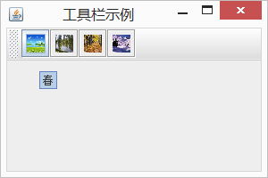
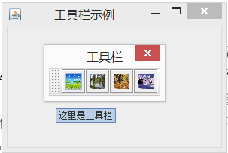
5.8 工具栏JToolBar
JToolBar类可以创建工具栏组件，将工具栏加入到图形用户界面中。

Slide 92
JToolBar类的常用构造方法
Notes:
JToolBar()：建立一个工具栏对象，位置为默认的水平方向。
JToolBar(int orientation)：建立一个指定位置的工具栏。 Orientation：初始方向，值可以是HORIZONTAL（水平方向）或VERTICAL(垂直方向.
JToolBar(String name)：建立一个指定名称的工具栏。只有当工具栏浮动显示时才显示标题。
JToolBar(String name,int orientation)：建立一个指定名称和位置的工具栏。

Slide 93
JToolBar的主要方法
JButton add ( Action a ) 将一个按钮添加到工具栏中
void setFloatable(boolean b) 设置工具栏是否可以浮动
void setRollover(boolean b) 设置工具栏是否可以转滚
void setOrientation(int orientation) 设置工具栏方向
void addSeparator()
添加分隔条
void setToolTipText()
为工具栏设置提示文字

Slide 94
将工具栏添加到窗口中
一般将工具栏添加到窗口JFrame的北区中。

Slide 95
JToolBar的事件处理
工具栏的事件处理，实际上是对添加到工具栏内的组件的事件处理。
组件一般是按钮，处理其ActionEvent事件。

Slide 96
工具栏应用示例
【例5-25】创建一个可以浮动的工具栏，包含春夏秋冬四个按钮。鼠标指向某个按钮，显示按钮的提示文本，鼠标指向工具栏最左侧，显示工具栏提示文本。单击某一个按钮，在窗口中显示相应的图片。
Notes:
import java.awt.BorderLayout;
import java.awt.event.*;
import javax.swing.*;
public class JToolBarDemo implements ActionListener{
JFrame fr;
JToolBar toolbar;
JButton button[];
public JToolBarDemo() {
fr = new JFrame("工具栏实例");
toolbar = new JToolBar("工具栏");
String[] imageName={"E:\\1.jpg","E:\\2.jpg","E:\\3.jpg","E:\\4.jpg"};
String[] toolTipText={"第1个按钮","第2个按钮","第3个按钮","第4个按钮"};
ImageIcon[] imageIcon=new ImageIcon[imageName.length];
button=new JButton[imageName.length];
for(int i=0;i<imageName.length;i++)
{
imageIcon[i]=new ImageIcon(imageName[i]);
button[i]=new JButton(imageIcon[i]);
button[i].setToolTipText(toolTipText[i]);
toolbar.add(button[i]);
button[i].addActionListener(this);
}
toolbar.setToolTipText("这里是工具栏");
fr.add(toolbar,BorderLayout.NORTH);
fr.setSize(400,300);
fr.setVisible(true);
}
public void actionPerformed(ActionEvent e) {
if(e.getSource()==button[0])
fr.setTitle("你单击了第1个按钮");
else if(e.getSource()==button[1])
fr.setTitle("你单击了第2个按钮");
else if(e.getSource()==button[2])
fr.setTitle("你单击了第3个按钮");
else if(e.getSource()==button[3])
fr.setTitle("你单击了第4个按钮");
}
public static void main(String[] args)
{
new JToolBarDemo();
}
}

Slide 97
import java.awt.*;
import java.awt.event.*;
import javax.swing.*;
class JToolBarDemo implements ActionListener {
JFrame frame;
JLabel label;
JToolBar toolbar; // 工具栏
JButton button[]; // 工具栏包含的按钮数组
String[] imageName = { "春.jpg", "夏.jpg", "秋.jpg", "冬.jpg" };
ImageIcon[] imageIconButton, imageIconLabel; // ImageIcon数组
public JToolBarDemo() {
frame = new JFrame("工具栏示例");
label = new JLabel();
frame.add(label);
toolbar = new JToolBar("工具栏"); // 创建工具栏
toolbar.setToolTipText("这里是工具栏"); // 工具栏的提示文本

Slide 98
button = new JButton[imageName.length]; // 工具栏按钮数组
String[] toolTipText = { "春", "夏", "秋", "冬" }; // 按钮的提示文本
imageIconButton = new ImageIcon[imageName.length]; // 图标数组
for (int i = 0; i < imageName.length; i++) { // 创建四个按钮
imageIconButton[i] = new ImageIcon(imageName[i]); imageIconButton[i].setImage(imageIconButton[i].getImage(). getScaledInstance(20, 20, Image.SCALE_DEFAULT));
button[i] = new JButton(imageIconButton[i]);
button[i].setToolTipText(toolTipText[i]);
toolbar.add(button[i]); // 将按钮添加到工具栏中
button[i].addActionListener(this); }
frame.add(toolbar, BorderLayout.NORTH); // 将工具栏添加到北区中
// 创建标签要显示的图标数组
imageIconLabel = new ImageIcon[imageName.length];
for (int i = 0; i < imageName.length; i++) {
imageIconLabel[i] = new ImageIcon(imageName[i]);
}

Slide 99
frame.setSize(300, 200); frame.setVisible(true);
}
public void actionPerformed(ActionEvent e) {
int i = 0;
// 判断单击的是哪一个按钮
if (e.getSource() == button[0]) i = 0;
else if (e.getSource() == button[1]) i = 1;
else if (e.getSource() == button[2]) i = 2;
else if (e.getSource() == button[3]) i = 3;
// 按照标签的宽和高设置图标的大小
imageIconLabel[i].setImage(imageIconLabel[i].
getImage().getScaledInstance( label.getWidth(),
label.getHeight(),Image.SCALE_DEFAULT));
label.setIcon(imageIconLabel[i]); // 在标签上显示图标
}
public static void main(String[] args) {
new JToolBarDemo();
}
}

Slide 100
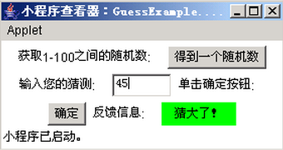
编程练习
猜数字小游戏

Slide 101
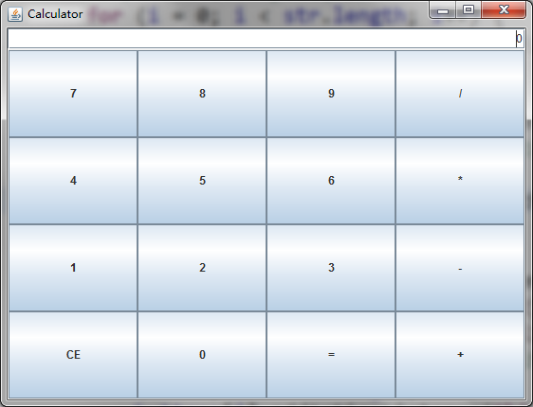
编程练习
实现一个计算器界面。

Slide 102
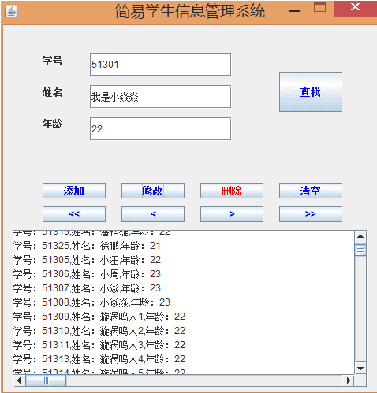
编程练习
学生管理
list.scrollRectToVisible(list.getCellBounds(4, 4));
list.setSelectedIndex(4);

